Slide 1
Formation HTML/CSS
Global Resources & Support - Worldline

Slide 2
Agenda
HTML
Fondamentaux
Sémantique
CSS
Sélecteurs
Spécificité
Héritage
Layout
Flux de contenu
Modèle de boîte
Inline & Block
Flex
Grid
Dimensions et Unités
Media queries
Responsive Web Design
Fonctionnalités
Typographie
Backgrounds & Images
Animations & Transforms
Interactions
Outillage
Utilitaires
Processeurs
Modules CSS
CSS in JS
Devtools

Slide 3
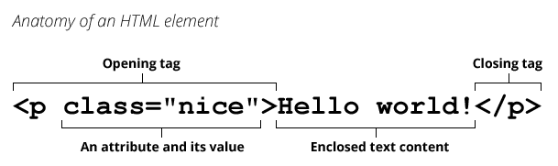
Les fondamentaux de HTML
HTML (HyperText Markup Language) décrit le contenu de pages web sous forme de balises imbriquées dans une structure d’arbre
Il existe un ensemble de balises standardisées avec chacun leur cas d’utilisation (autour de 130 tags différents selon la spécification)
Combien de tags connaissez-vous ?

Slide 4
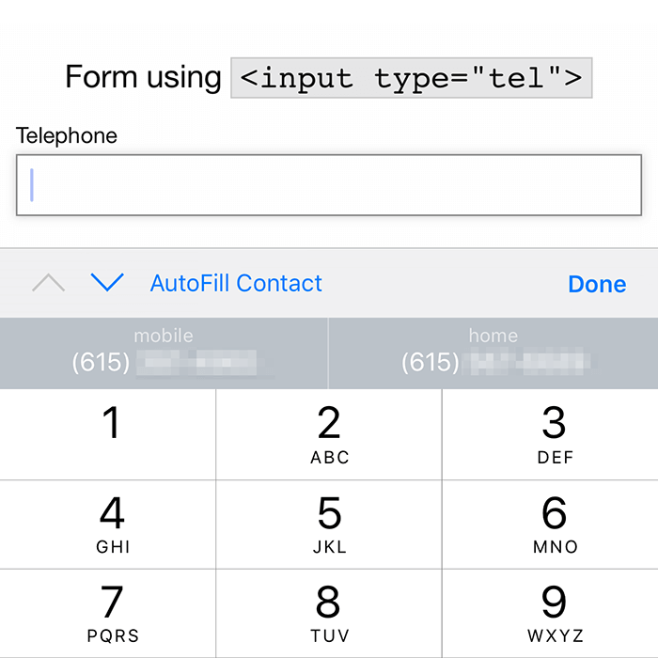
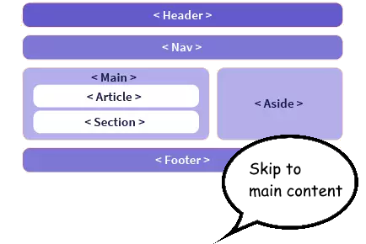
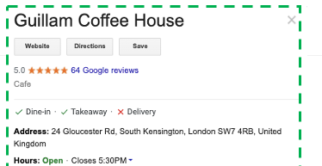

HTML et Sémantique
Choisir les bons tags HTML pour décrire votre contenu est important pour:
L’expérience utilisateur
L’accessibilité
L’indexabilité
<p>We are open from <time datetime="09:00">9 a.m</time> to <time datetime="17:30">5:30 p.m.</time></p>
<address>24 Gloucester Red, South Kensighton, London SW7 4RB, United Kingdom</address>
Exercices: Chapitrer 1 – HTML Semantics

Slide 5
Les fondamentaux de CSS
CSS (Cascading StyleSheets) décrit les propriétés de style à associer aux éléments d’un document HTML
Ces associations sont faites par le biais de sélecteurs. A chaque sélecteur est associé une série de propriétés et de valeurs
sélecteur
p {
font-size: 12px;
}
.important {
color: red;
}
valeur
propriété
Exercices: Chapitre 2 – CSS Selectors

Slide 6

Spécificité des sélecteurs
Quand plusieurs sélecteurs associent des valeurs différentes d'une même propriété à un même élément, il faut déterminer quelle valeur choisir, autrement dit quel sélecteur a la priorité sur les autres.
Pour ce faire, on calcule le niveau de spécificité de chaque sélecteur. Plus il est spécifique, plus les valeurs associées seront prioritaires.
p {
color: blue;
}
.important {
color: red;
}
<p class="important">
Bleu ou rouge ?
</p>
Choisir la bonne spécificité d'un sélecteur, c'est éviter de devoir en décrire un autre
Exercices: Chapitre 3 – Specificity

Slide 7
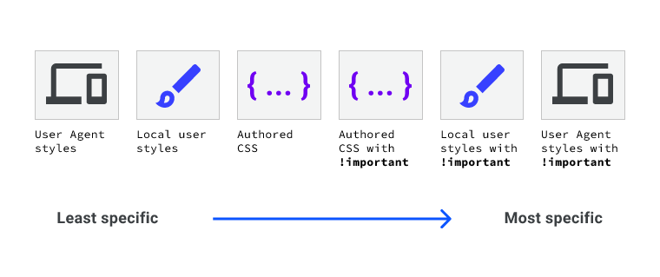
Cascade
Au-delà des sélecteurs, il existe un second niveau de spécificité qui lui dépend de l'origine de la feuille de styles
Cela permet d'appliquer des règles de style spécifiques à certains appareils ou contextes (mobile, impression papier…): ce sont les User Agent Styles
Cela permet aussi aux utilisateurs de surcharger les styles des sites Web qu'ils visitent, ce qui est crucial pour l'accessibilité: ce sont les User styles
La cascade est ce qui a permis historiquement aux sites Web de s'adapter à autant de supports et d'utilisateurs différents

Slide 8
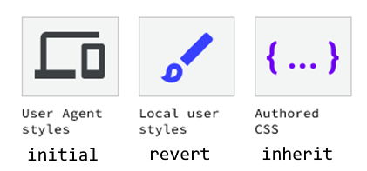
Héritage
Certaines propriétés CSS sont héritées, c'est-à-dire qu'elles sont transmises aux éléments enfants: la couleur et la police et taille du texte par exemple
L'heritage peut être contrôlé manuellement pour une propriété en lui mettant comme valeur:
inherit : prend la valeur définie dans l'élément parent
initial: prend la valeur initiale définie par défaut dans la specification CSS
revert: prend la valeur définie par défaut par le navigateur et les User Stylesheets
unset: revient au comportement par défaut, hérité ou pas selon la propriété
Les styles des User agent et des utilisateurs sont utiles !
Ne cherchez pas à tout surcharger pour tout controler et avoir un résultat uniforme partout.

Slide 9
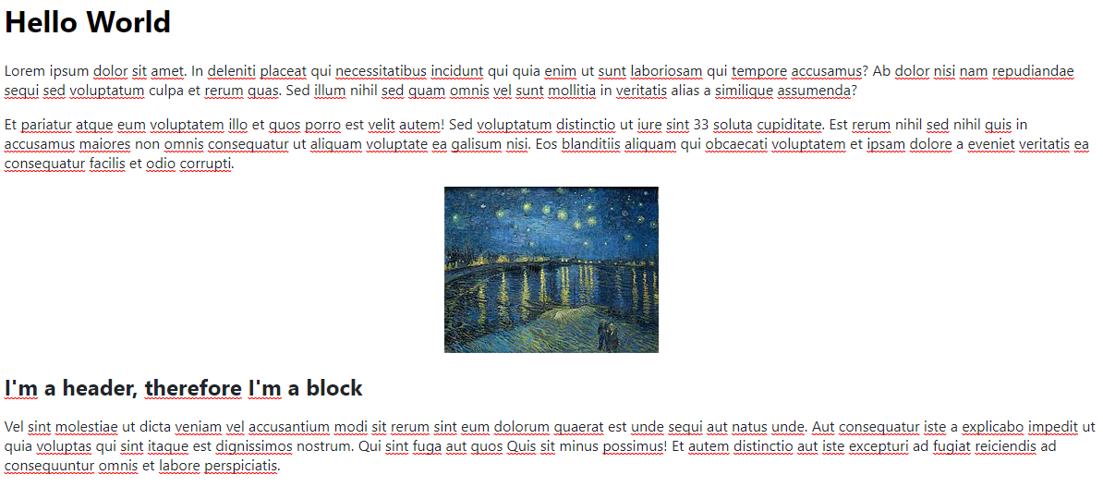
"Flow" le flux de contenu
Les sites Web sont historiquement calqués sur le modèle du document papier, d'où le nom "page Web"
La disposition du contenu par défaut en CSS suit les même règles que l'imprimerie classique: des éléments inline et des éléments de blocs
Le contenu inline et block occupe toute la largeur disponible, puis s'étend dans le sens de la hauteur
inline
block
inline
block

Slide 10
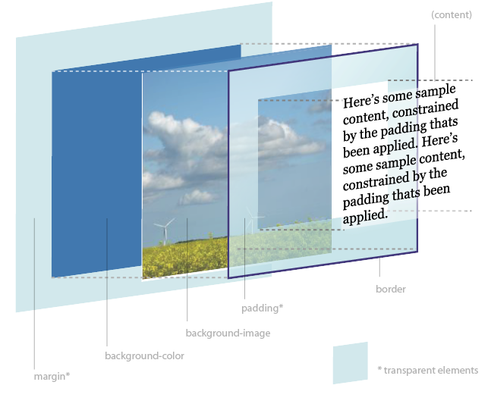
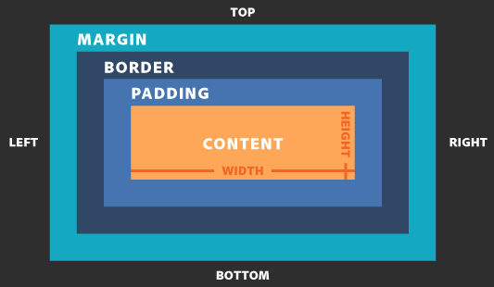
Modèle de boîte
Exercice: Box Model d'un Bento

Slide 11
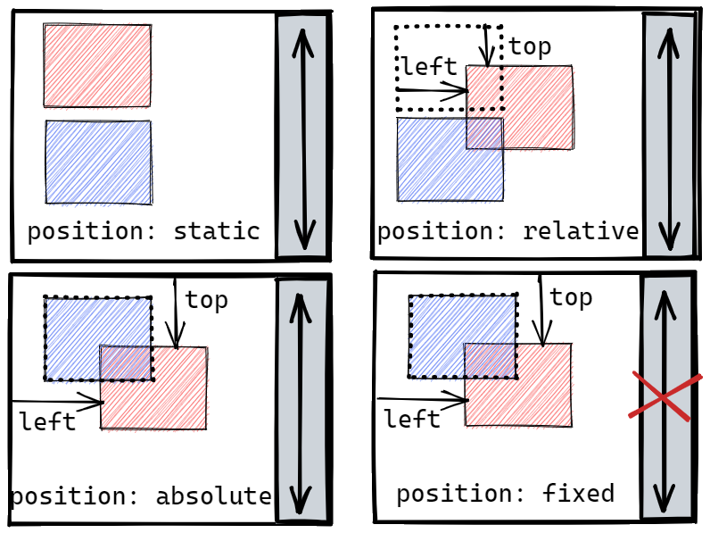
Positionnement
La propriété position en CSS définit le positionnement de l'élément dans le flux:
static: positionnement par défaut
relative: décalage par rapport au positionnement par défaut
absolute: placement absolu par rapport au plus proche parent positionné
fixed: positionnement absolu et fixe par rapport à la barre de défilement
sticky: équivalent à static ou fixed selon si la position initiale de l'élément est dans la zone délimiée par la barre de défilement

Slide 12
Unités en CSS
Dimensions absolues:
px
cm, mm, in, pc, pt
Dimensions relatives:
%
em, ch
vh, vw, vmin, vmax
Quiz: quelle unité choisir pour:
hauteur d'une image JPEG
taille de police d'un titre <h1>
épaisseur de bordure d'un tableau
largeur d'une image SVG
padding d'une boîte de texte
largeur d'une colonne (dans un layout à nombre fixe de colonnes)
largeur max d'une colonne (dans un layout à nombre variable de colonnes)
px
rem
px
% ou vw
em
%
px
Chapitre 4: Inline & Block Layout

Slide 13
Media queries
Les requêtes media permettent d'appliquer des règles de style seulement sur un certain type d'appareil ou selon ses caractéristiques: la taille d'écran, son orientation, sa résolution, ses capacités en affichage de couleur etc.
Tous ces critères peuvent être combinés avec des opérateurs logiques and et not
@media print {
img { display: none; } /* retire les images des impressions papier de la page web */
}
@media screen and (min-width: 30em) and (orientation: landscape) { ... }
@media (not(hover)) { ... }
@media (480px <= width <= 960px) { ... }
Plus d'informations: MDN

Slide 14

Responsive Web Design
Le RWD, c'est l'approche de conception des sites web désormais incontournable en 2022 qui consiste à faire des sites avec une expérience optimale peu importe la gamme d'appareil de l'utilisateur (smartphones, tablettes, laptop, desktop...)
Un site dit "responsive" va avoir une mise en page flexible, en privilégiant des dimensions relatives et en utilisant des media queries pour adapter l'interface à toutes les résolutions et moyens d'interactions (souris, tactile...)
Démo: OneCake

Slide 15

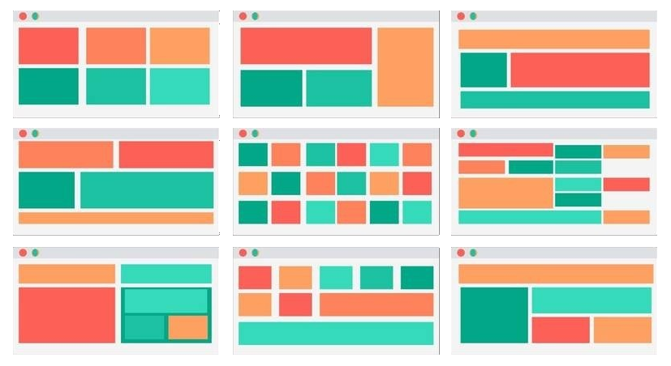
Flex & Grid
C
De nouveaux modes d'affichage pour l'ère des webapps
Chapitre 5 & 6: Flex & Grid Layout

Slide 16
Interactions
Certaines interactions utilisateur sont susceptibles de changer le style du document:
survol de la souris: a:hover
focus sur un élément: textarea:focus
activation d'un élément: button:active
état d'un champ de formulaire: input[type="checkbox"]:checked
validité d'un champ de formulaire: input:valid, input:invalid
Démo en ligne

Slide 17
Transitions et Animations
Démo en ligne

Slide 18
Formes et dessin en CSS
Cercle/Ellipse (border-radius)
Triangle (border)
Losange (rotate)
Parallélogramme (skew)
Etoile (::before ::after)
Pour les dessins plus complexes, il faut recourir au SVG. Les balises SVG étant des éléments HTML, elles peuvent également être stylisée en CSS.
Démo en ligne

